Slide 1


DAOSHI WUHEN QUE YOUHEN
南通市教育科学研究院 李凤

Slide 2
育人中育己 成人中成才
南通市教育科学研究院 李凤

Slide 3
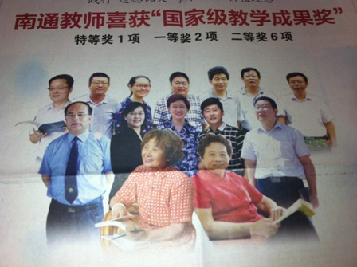

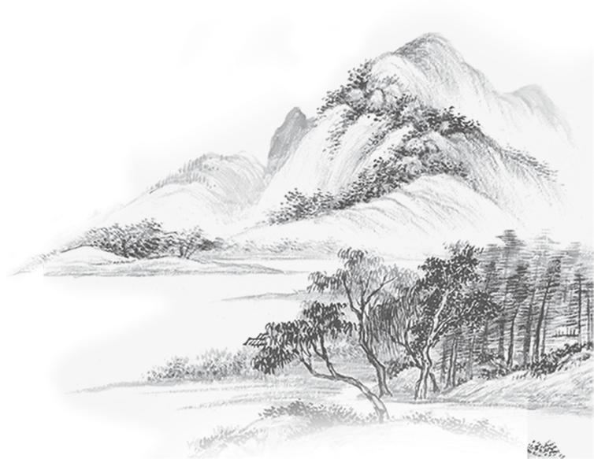

Slide 4
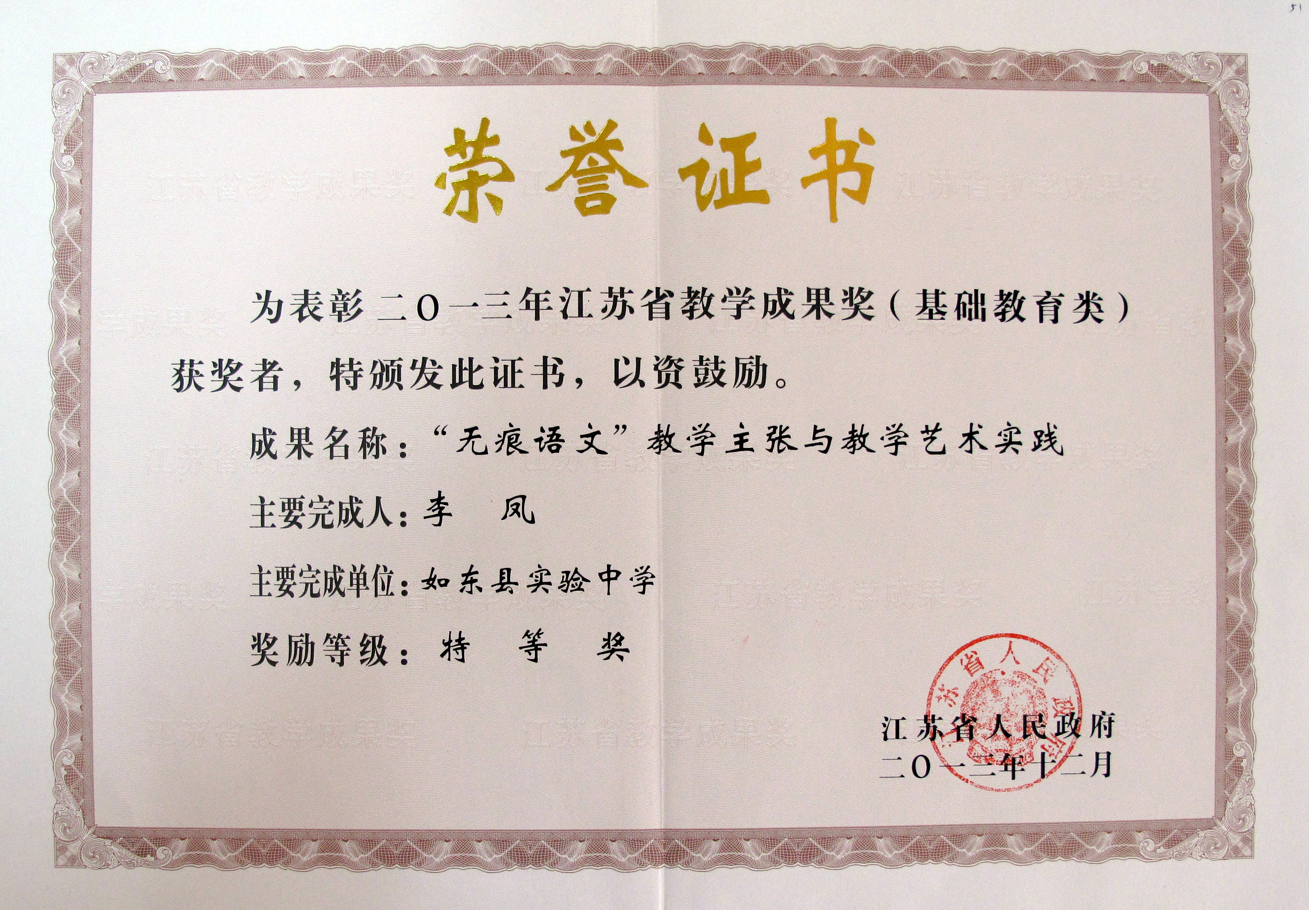

Slide 5
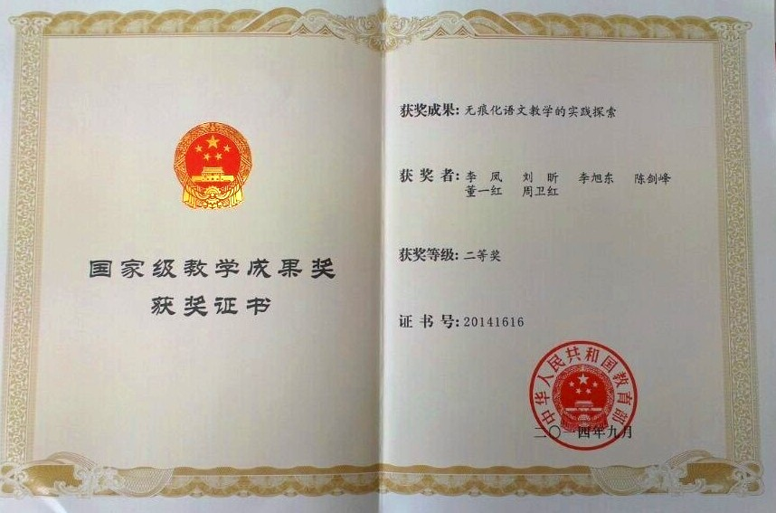

Slide 6
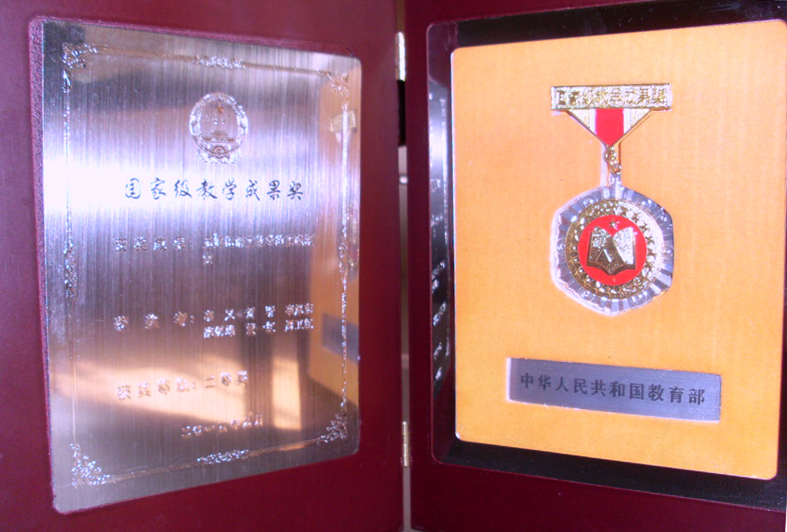

Slide 7
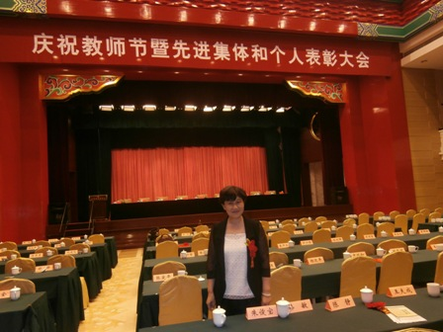
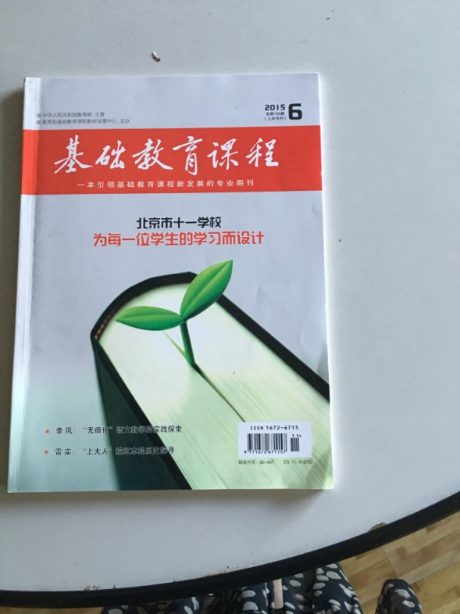

Slide 8
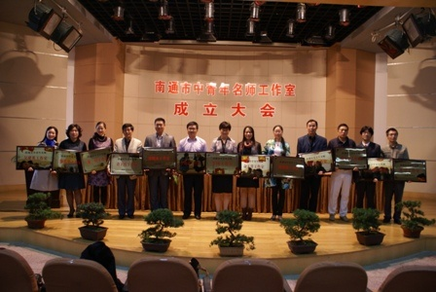
教学主张的凝练与表达

Slide 9
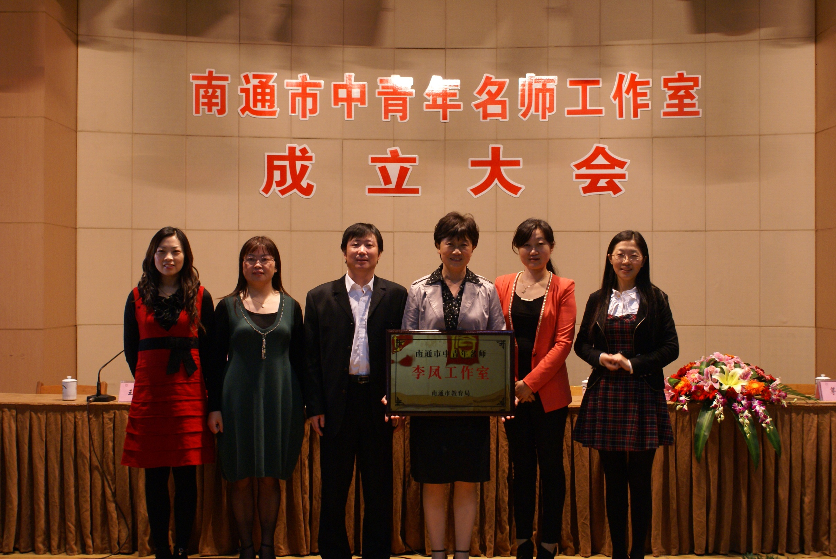
教学主张的凝练与表达

Slide 10
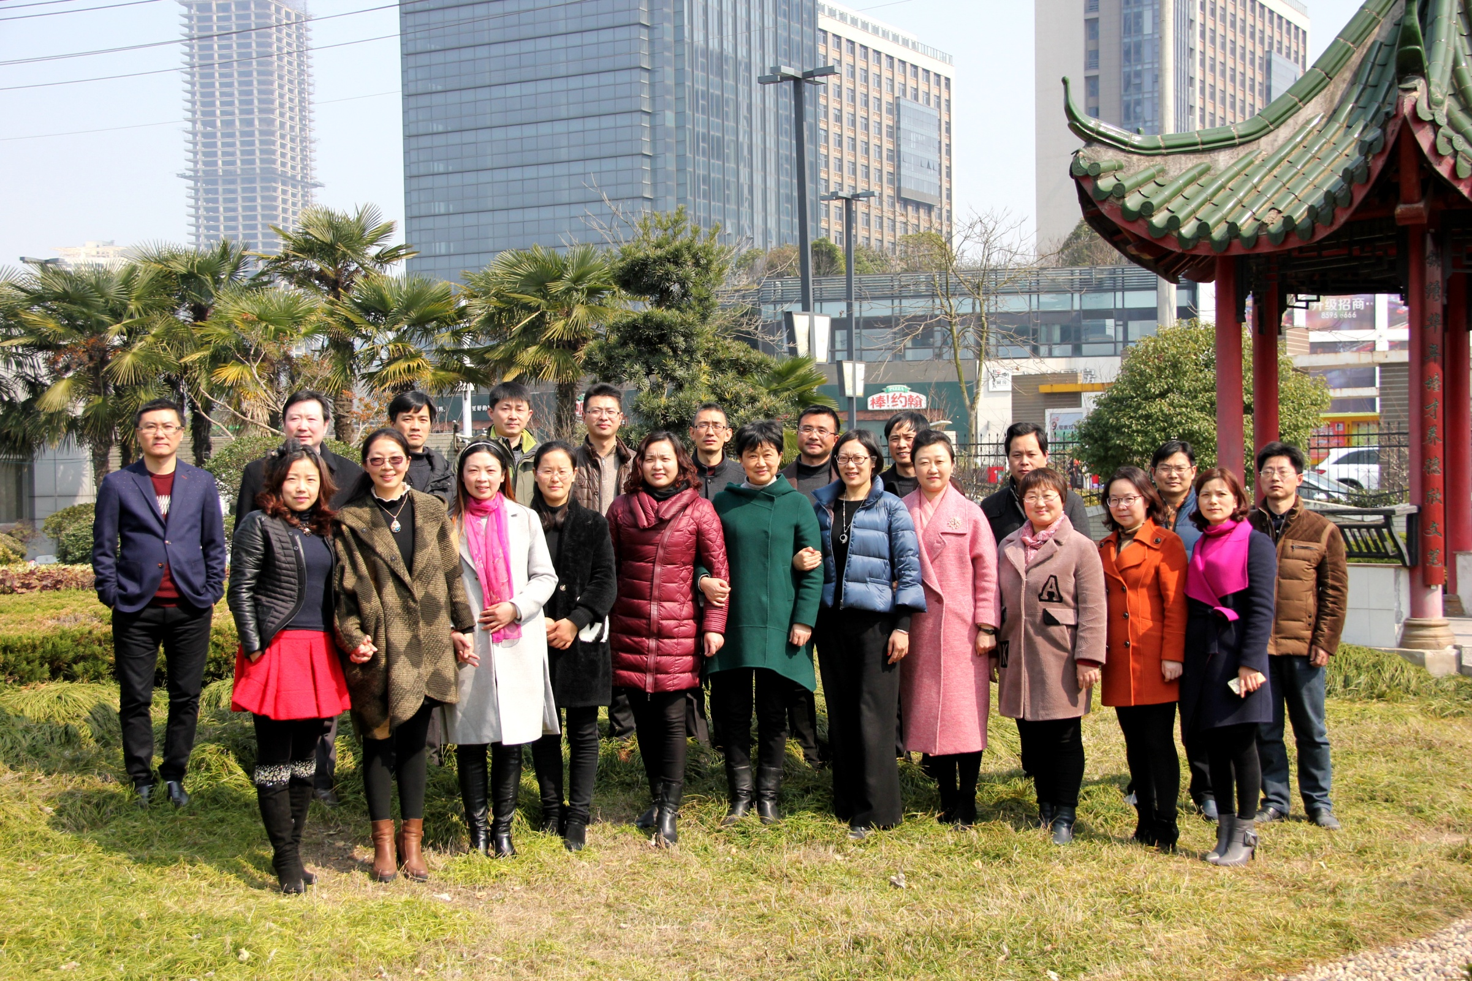
教学主张的凝练与表达

Slide 11
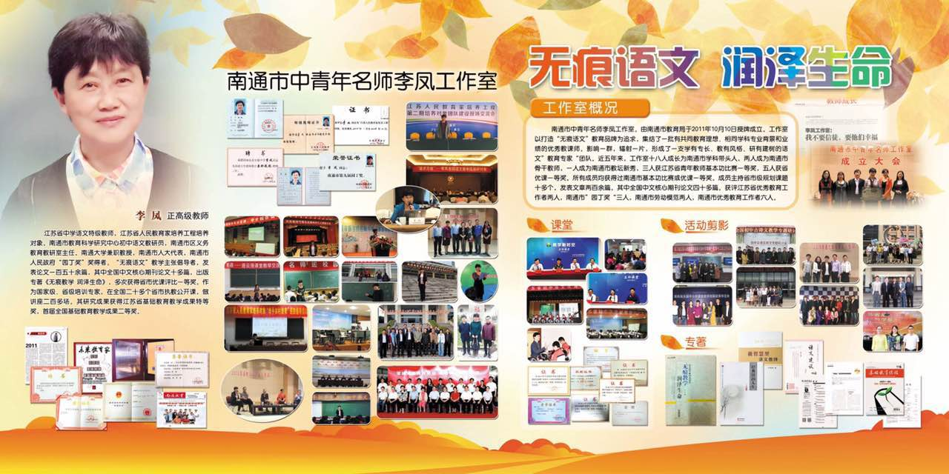
教学主张的凝练与表达

Slide 12
（一）问题的提出
教学中我发现，教师采用的教学方式和每天的情绪，是造成学习气氛和情境的主因，教师可以是制造痛苦的工具，也可以是启迪灵感的媒介，撒播幸福的天使。痕迹过于明显的语文教学丧失了语文应有的意味。

Slide 13
针对语文教学中意图过于凸显造成的“目的颤抖”，教学视野狭隘，方式枯燥造成的学生“被语文”，教师身份对学生的压迫，师生关系不和谐留下的伤痕，我在教学实践与研究中积极探索消弭“痕迹”的方法，于2008年国内首倡“无痕语文”教学主张。

Slide 14
过于功利狭隘的应试之痕
教师身份对学生的压迫之痕
机械不变的模式之痕
生拉硬拽、强硬灌输的方式之痕

Slide 15
无痕
没有伤痕
没有阴影
没有痕迹

Slide 16
（二）解决问题的过程与方法
反思、探索、建构、完善等四个阶段。

Slide 17
（1）反思期 反思教学现状，狭隘应试让语文教学伤痕累累，纯知识目标，过度训练，“被语文”，课堂远离本真自然的样态，没有语文味。锁定分数的教学，视野偏窄，方式单一。师生在人格上不平等，交互活动少民主，相处氛围不和谐。

Slide 18
目的意图特别明显的教育让青春期的初中生很反感，低耗高效，欲速不达。如何为儿童松绑、减负,让儿童乐学？语文教学怎样既有意义更有意思？反思教学现状与自身实践，我在教学民主前提下的知识性与趣味性结合上做出积极尝试。

Slide 19
这一阶段，我渐渐崭露头角，轻负担、有意趣、高质量的教学在县内推广。多次获市县优课一等奖。研究省级课题“初中语文愉快教学研究” ，《以教学民主为本位的初中语文教学》荣获2000年江苏省教委“五四杯”论文评比初中唯一的一等奖。

Slide 20
（2）探索期。 脑科学研究证明，缺乏睡眠、饥饿、恐惧和长期的精神压力会通过HPA轴，导致海马萎缩，减低儿童学习的效率。而绿色幽默可以舒缓紧张心绪，减轻神经压力。《绿色幽默让课堂灵动起来》发表。

Slide 21
优秀教师教学上的成功首先是师生关系的成功。其核心是师生心灵悦纳，形成真挚的情感关系。特别关注师生关系与教学形态，研究初中生身心特点，了解其真切诉求。以母亲经营家的方式，将语文教学与班级文化建设有机结合，

Slide 22
在开学、节庆、学生生日、偶遇情境中，在登山、赶海、春游、秋游、赏月、踏雪寻梅、参观、采访等精心策划的活动中亲近自然，了解社会，密切师生、生生情感，开拓文化视野。让儿童感受到自主的尊严，心灵成长的愉悦，集体归属的安全。

Slide 23
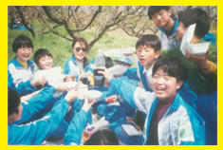
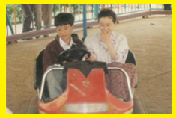
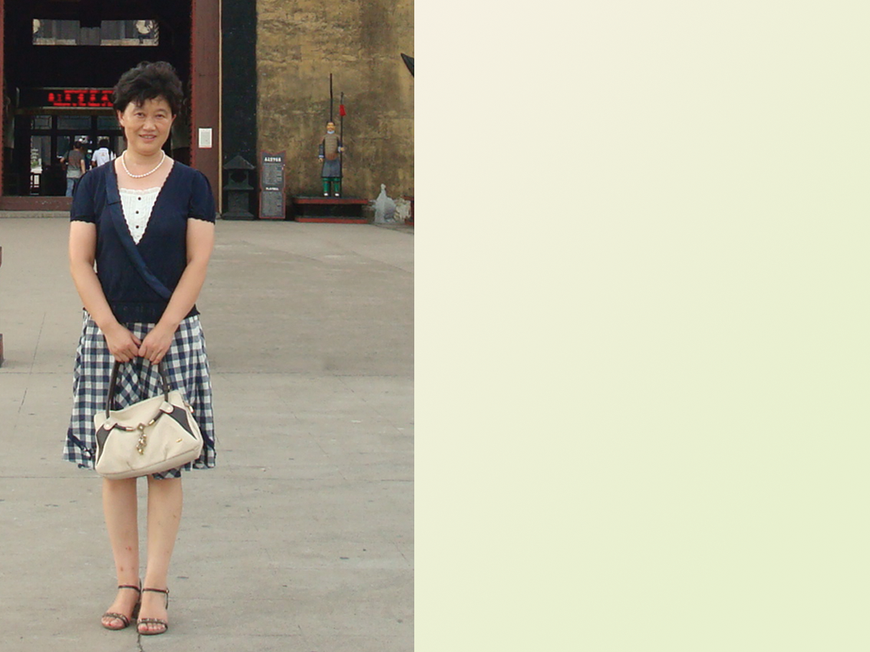
无痕语文教学主张与实践探索

Slide 24
在教学方式上寻求变革性突破，形成开放、综合、灵动、机敏的教学特色，在市内颇有影响。
在教育在线撰写博文，“爱上语文”位列“语文沙龙推荐的精品主题帖”榜首。

Slide 25
《变心变脸，带着好奇学语文》《想象，让阅读如此曼妙》《绿色幽默——让课堂灵动起来》等几十篇文章在《基础教育参考》《中学语文教学通讯》《中学语文教学参考》《上海教育科研》等刊物发表。

Slide 26
（3）建构期。 2008年，明确提出无痕语文教学主张，开始实践建构。

Slide 27
打破教材结构，根据课程标准与学的需要做大量调整与补充。将明晰学习与不明晰（内隐的）学习巧妙联通。在和学生相互尊重、合作、信任中全面发展自己，获得成就感与生命价值的体验。

Slide 28
从学的需要出发，将链接作为文本解读的有机组成，无痕融入教学，举一反三，触类旁通，浑然天成，助益学生对文本的正确理解和深刻感悟，使学生在不同内容和方法的相互交叉、渗透和整合中开阔视野，走向丰盈厚重。

Slide 29
以课例为抓手，在《语文建设》《中学语文教学参考》发表《走向无痕的哲学思考》等文章，《江苏教育研究》用一个专栏“课堂围观.李凤教学”。

Slide 30
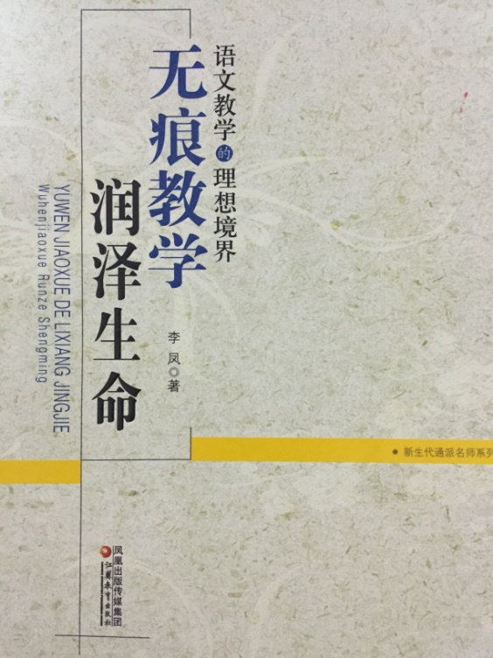
发表系列论文60多篇。在全国十多个省市上示范课、做讲座100多场次，出版个人专著。举办“个唱”。

Slide 31
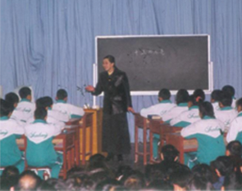
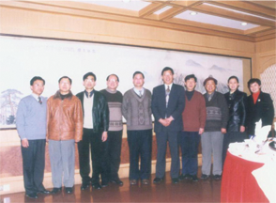
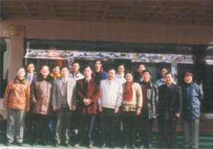

Slide 32
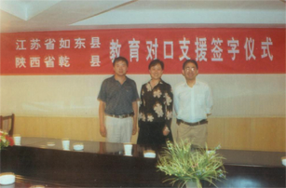
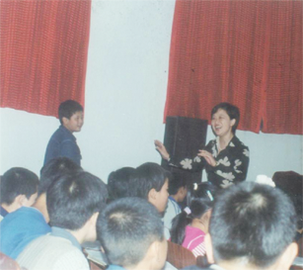

Slide 33
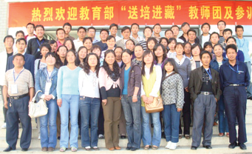


Slide 34
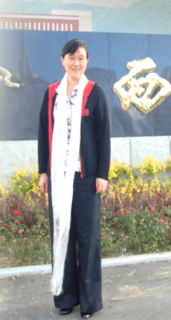
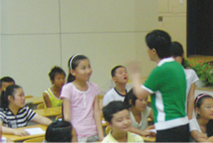
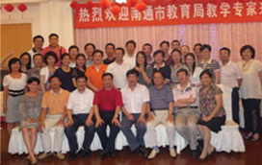
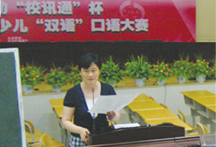

Slide 35
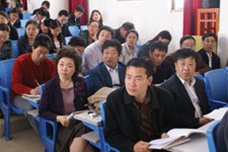
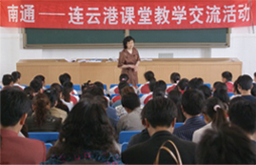
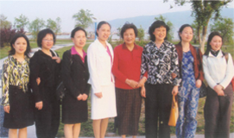

Slide 36
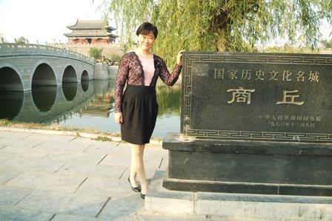
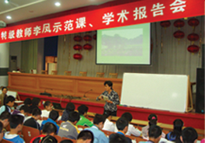
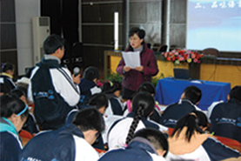

Slide 37
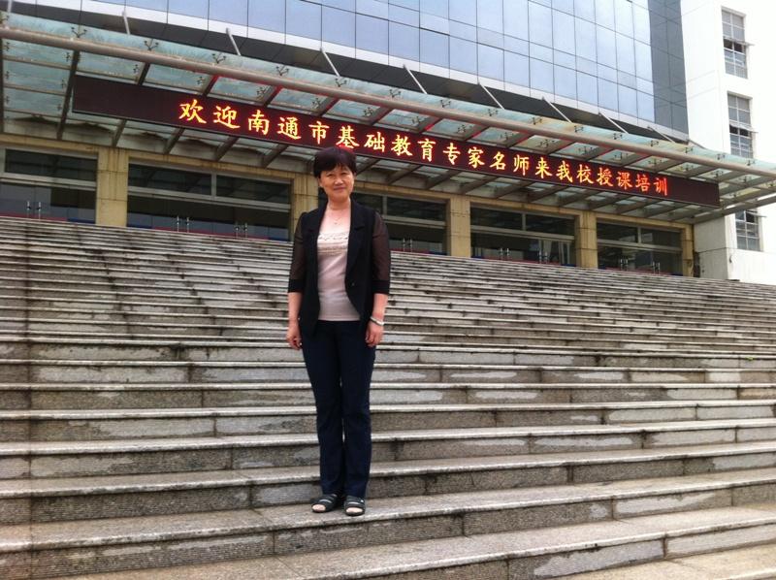
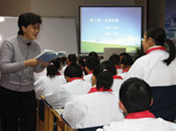

Slide 38

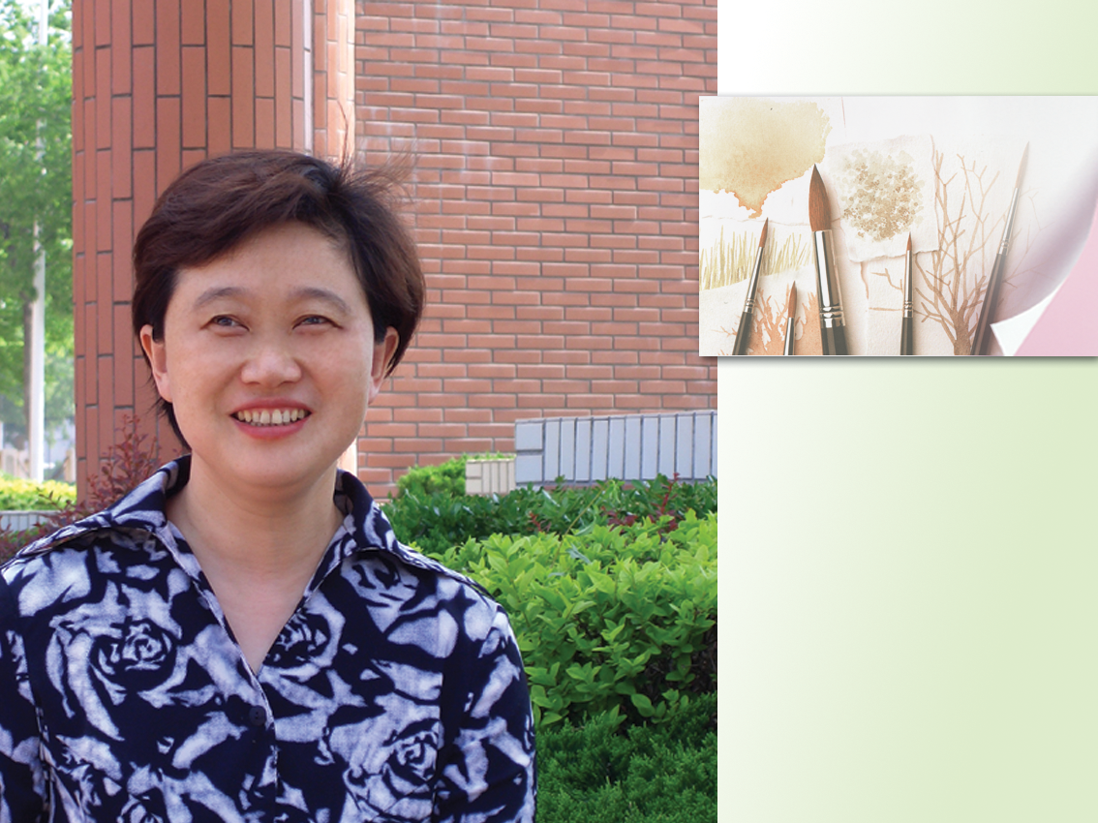
求无痕
李凤教学风格研讨会

Slide 39
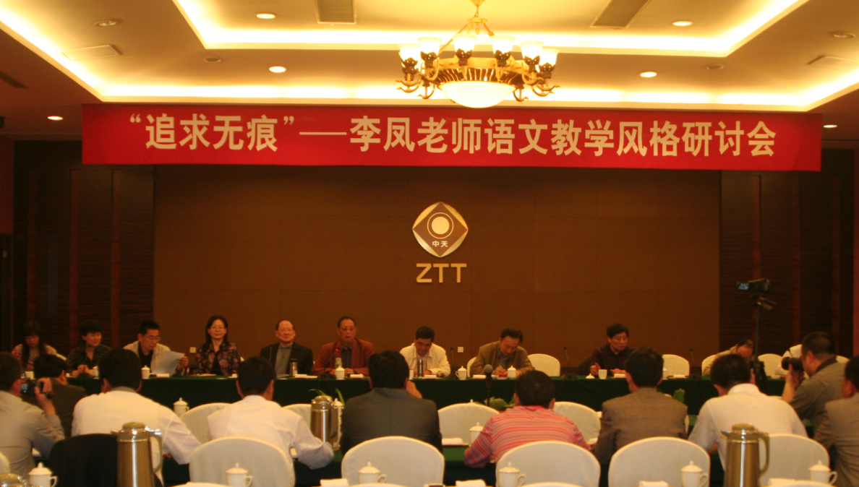
2010年5月，由南通市教育局主办，县教育局与我校承办的“追求无痕—李凤教学风格研讨会”获得圆满成功。

Slide 40
（3）完善期。在实践建构基础上，对无痕语文教学进行深度思考。

Slide 41
不仅明确知识素养，还关注探究能力、语言表达能力和社会情绪能力的培养要求。神经科学家发现：人脑中具有比猴子复杂得多的多种镜像神经元系统,分别完成对别人的动作，甚至意向的理解，使人能够了解他人的情绪和他人行为的社会意义。

Slide 42
人们用这种方式了解别人时，不是通过概念的推理过程，而是靠模仿；不是靠思维，而是靠感觉。初中生向师性强，要培养具有同感社会情绪能力的学生,教师必须率先垂范，首先成为具有同感能力的人。

Slide 43
因此，我主动与学生同感，与文本、作者、编者共情,在此基础上着力让学生与文本、作者、编者同感，与伙伴共情。在了解自己的情绪，理解别人的思维、情感和意向，彼此欣赏、互助合作中发育心智，不着痕迹地培育善解人意的心灵。

Slide 44
在江苏省人民教育家牵手农村以及省市支教活动中执教无痕化语文教学示范课《观刈麦》《蔚蓝的王国》等。

Slide 45

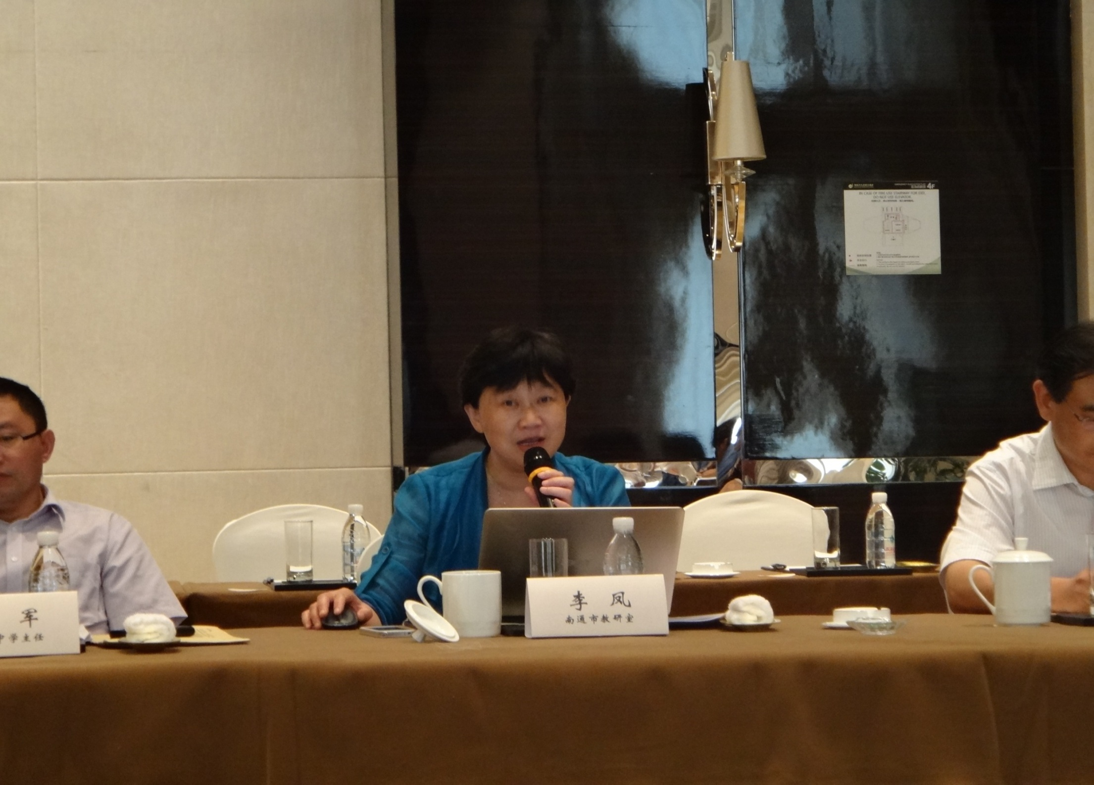
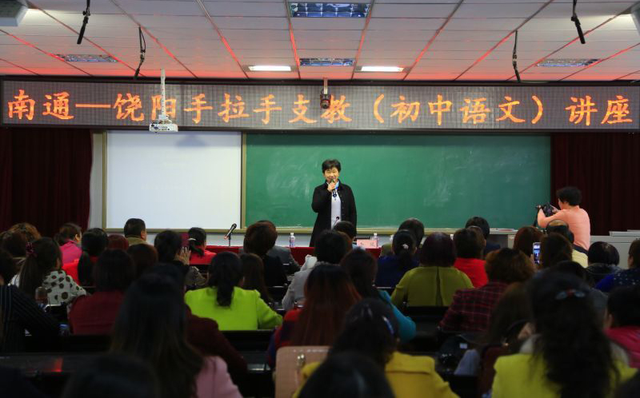
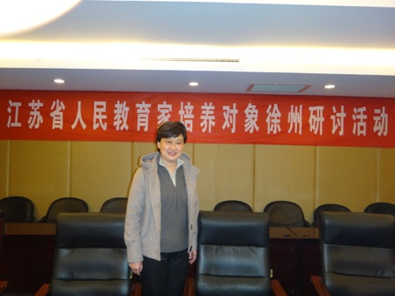

Slide 46
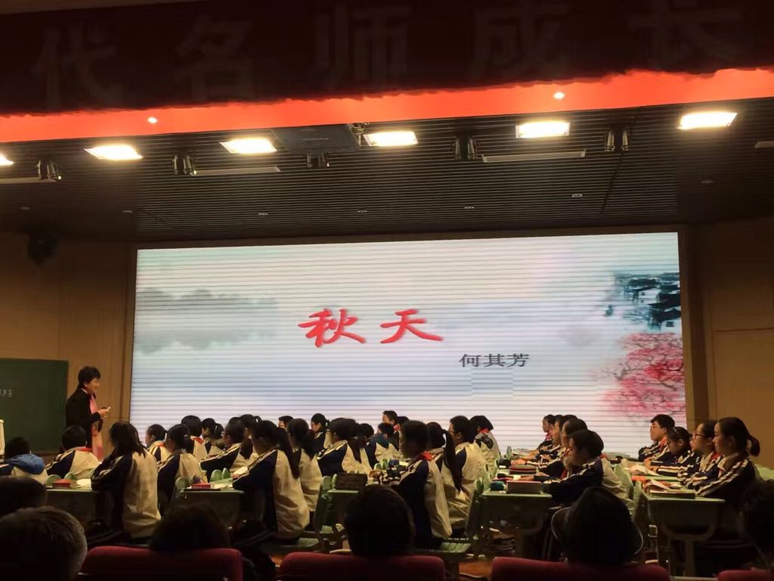
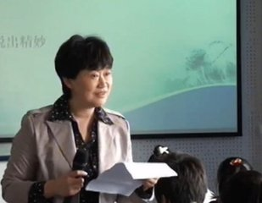
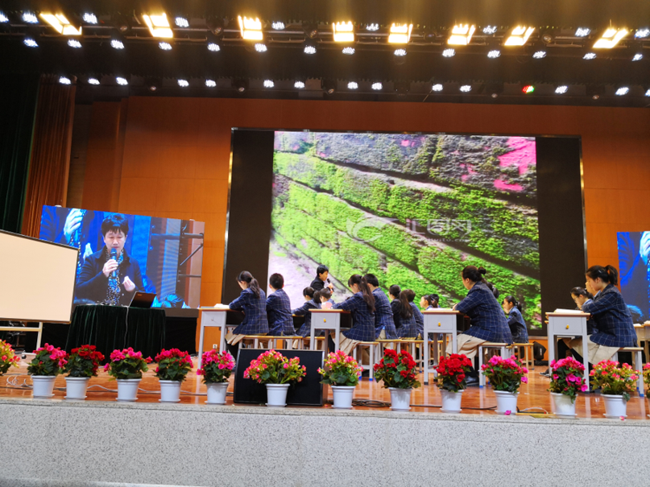

Slide 47
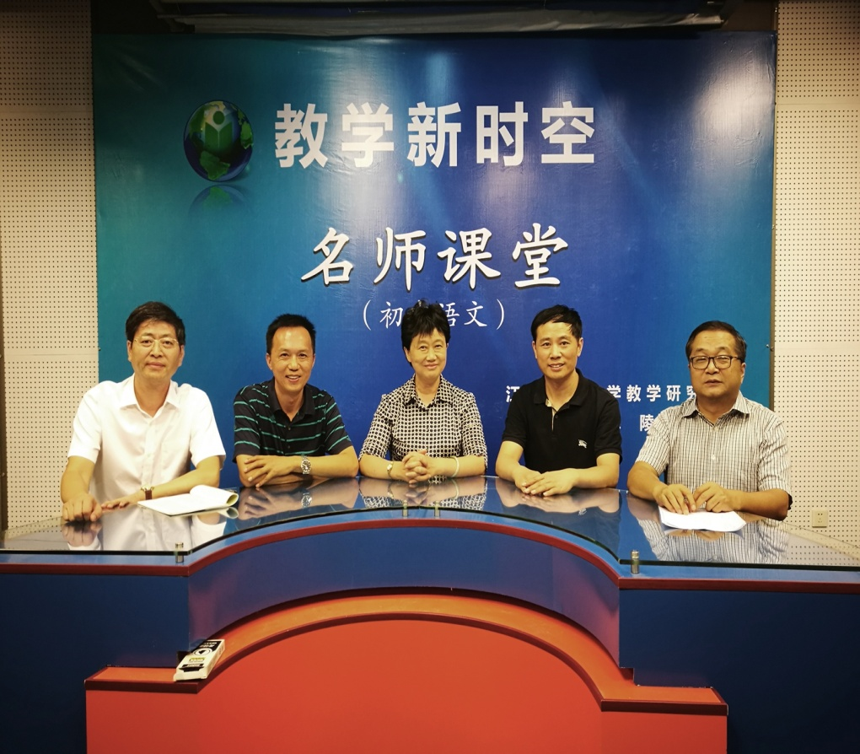
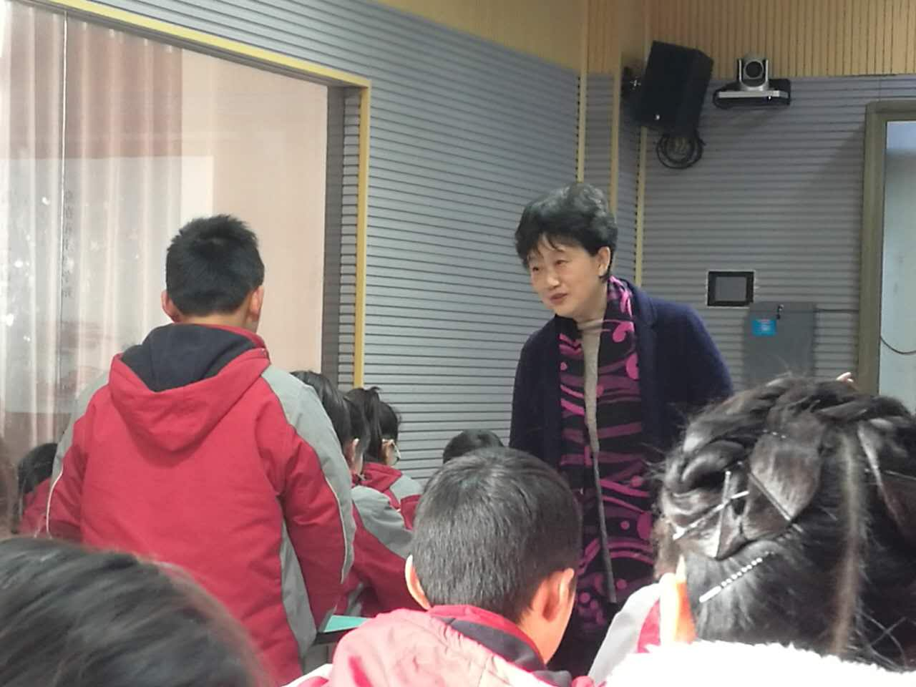
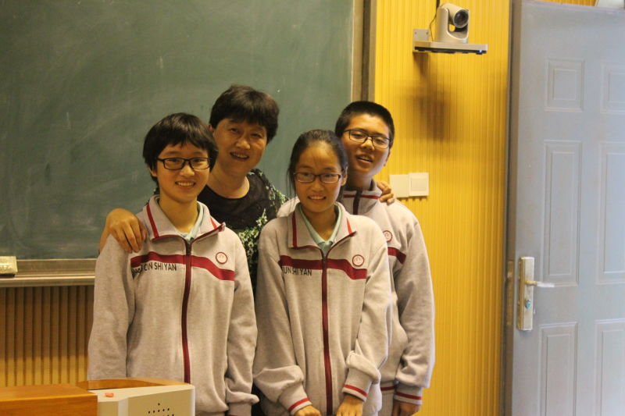
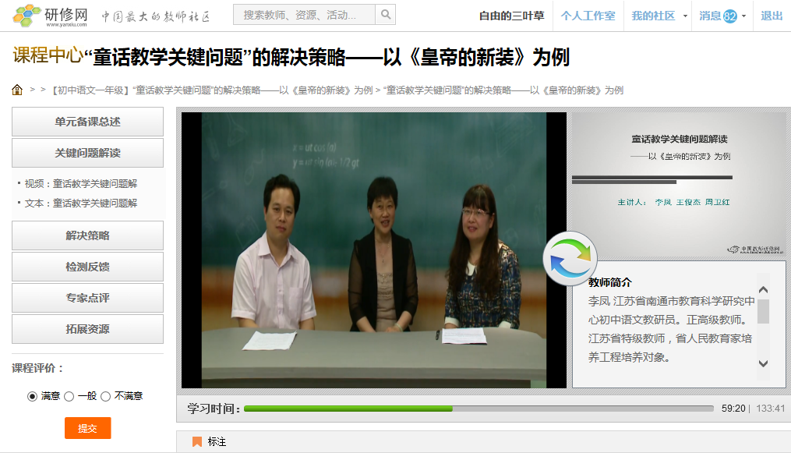

Slide 48
研究成果《从“手”入手，解读孔乙己》《催生善于哲思的智者——初中语文释放人文性能量的智慧选择》《同感，初中语文教学值得关注的一个点》等发表于全国中文核心期刊《语文建设》《中学语文教与学》《中学语文教学参考》。

Slide 49
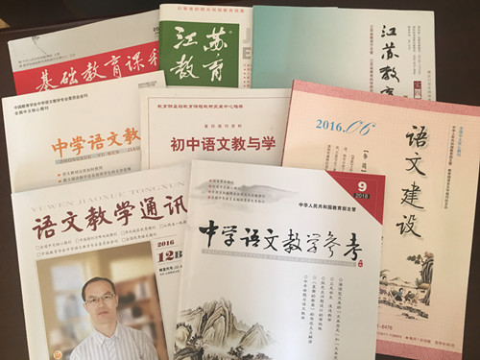


Slide 50
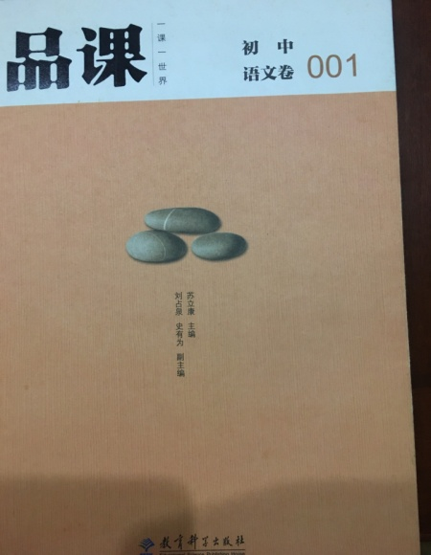
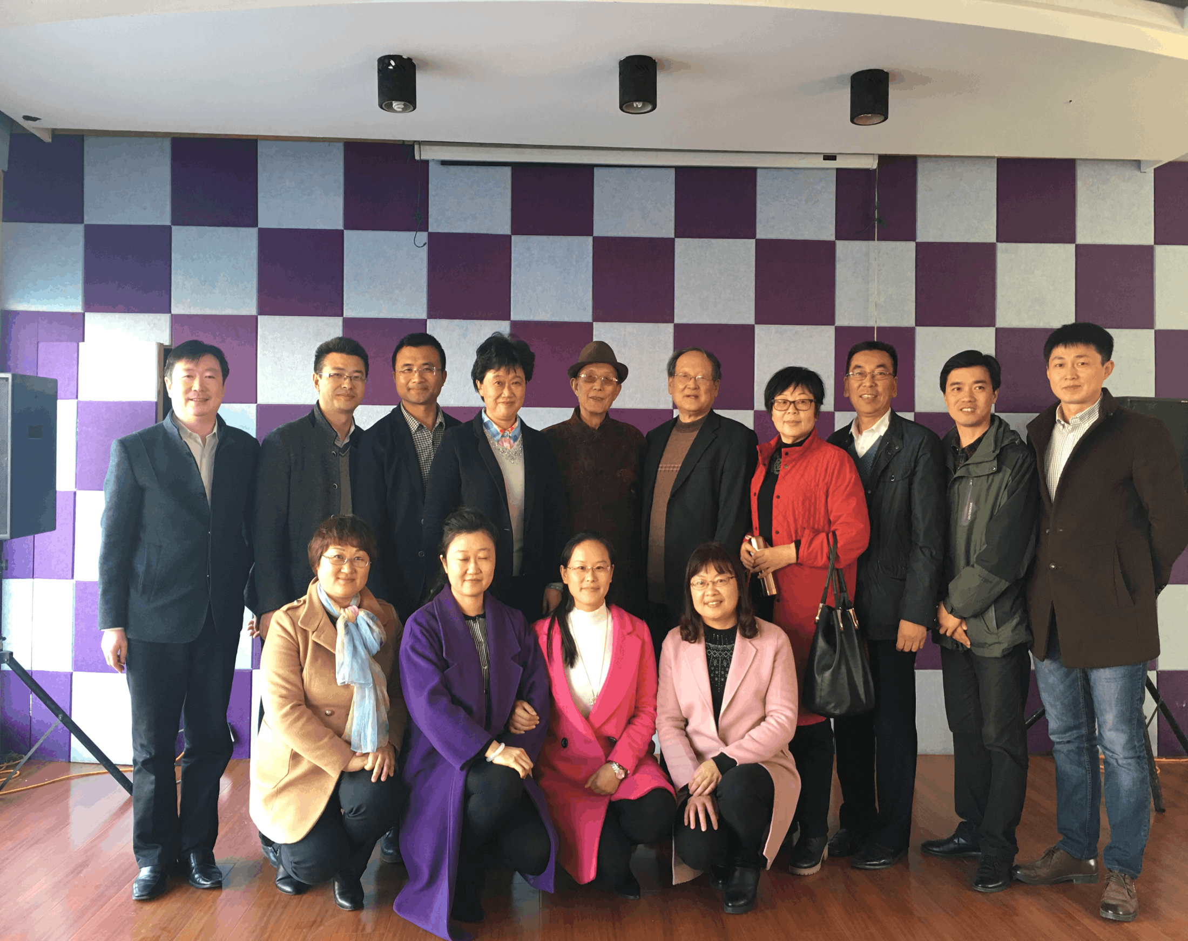


Slide 51
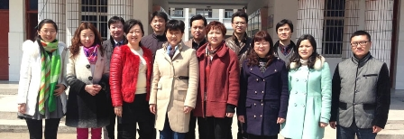

Slide 52
江苏省规划课题“无痕语文教学主张与教学艺术”结题，建立专题网站。将无痕化语文团队建设与辐射校建设放在主要位置，扩大无痕语文的影响力。

Slide 53
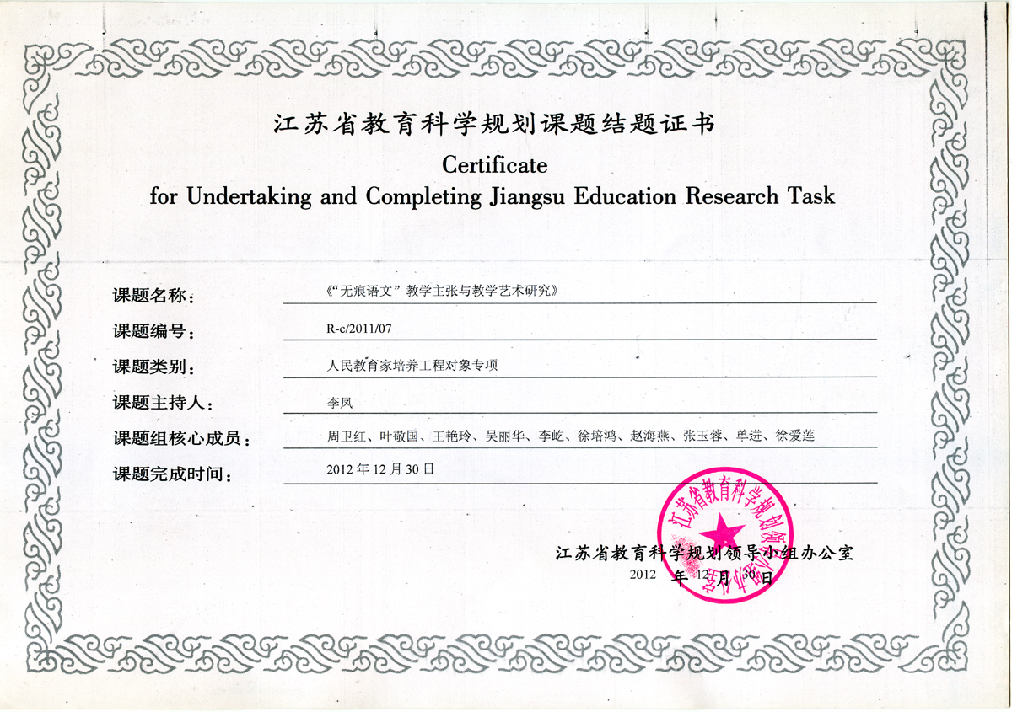

Slide 54


Slide 55
（三）成果的主要内容
1.核心理念。

Slide 56
智慧艺术地隐匿意图
消融目标，模糊身份
变革方式，融和课程
春风化雨、潜移默化
留下素养的美丽印记

Slide 57


隐藏意图
变化融通
濡染润泽
联动生活
开放灵动

Slide 58
2.整合课程。基于自己的教育理解和理想追求，积极开展教育教学变革。解构教材。以主题为中心整合教学，将传统文化融入学生的血脉。

Slide 59
3.变革方式。找到有意义有意思的方式：具有审美特质的、儿童自己的、生活的教学方式。儿童在情境中、游戏竞赛里、赏识激励下，自由、自主地体悟，表达。语文的美熏陶、濡染、浸润其心灵，语文素养在儿童内心潜滋暗长。

Slide 60
4.改善关系。“无痕语文”教学的关键是建立了以爱为核心，情感为纽带的良好师生关系。师生角色互换，“没大没小”。交互往还。随机渗透，情理交融，快乐共生

Slide 61
5.积极影响：对中小学语文教学，课程改革，课堂变革起到很好的引领作用；影响了省内外大批教师伙伴，使其成长加速；高效低耗的无痕化教学成就了一批批处于生理心里裂变期的初中生， 使其积淀丰富，幸福加倍，可持续发展。

Slide 62
（四）成果的创新点
1.克服语文教学中的“目的颤抖”，用心理学的理论，改进语文教学。明确提出课堂教学要“心中有剑而手中无剑”：不能无目的，但是需要艺术地隐匿目的，智慧地消融意图。

Slide 63
注重享受教学过程的美妙，通过艺术的设计，巧妙的方式，师生的交互合作，水到渠成地达成教学意图。以此克服教师为教学而教学，学生“被语文”的倾向。

Slide 64
2.在实践探索中，注重不明晰的内隐学习，倡导非正式语文学习。非正式语文学习，没有“阅读理解”的牵引，没有考试的“紧箍咒”，学生是学习的真正主导和主体。他们根据自己的意愿自我激发，凭借个体的兴趣引导，自由选择学习内容、学习方式，主动阅读、探究、体验、享受。

Slide 65
3.针对语文学习过程中以老师教授代替学生学习的方式，找到三种方式：
第一，审美的方式。以柔性呵护、审美心境、美育观点审视和处理语文教学的全过程。非功利阅读，在自由放松状态中进行审美活动。

Slide 66
第二，生活的方式。关注社会生活尤其是儿童生活，联系现实生活开展语文实践，让儿童在生活中感悟，从而自发地、自主地去获取知识。

Slide 67
第三，儿童的方式。尊重儿童，唤醒和欣赏儿童。以儿童为出发点，以学科素养为归属来重组教学内容，创设情境，设计活动。保护好奇心，想象力，淡化结果，注重过程。让语文贴近其生活，走进其心灵。

Slide 68
（五）成果的物化形式
1.我在北京、上海、福建、四川、新疆、西藏等十多个省市及江苏众多市县，执教无痕化语文教学展示课50余节，做讲座60余场。

Slide 69
2.发表 《散步》等经典课例十多个。发表系列论文全国中文核心期刊六篇，其他刊物五十多篇。出版人专著《语文教学的理想境界：无痕教学 润泽生命》。

Slide 70
省教育科学“十二五”规划课题“无痕语文教学主张与教学艺术研究”结题。教育在线“语文沙龙”精华主题帖“爱上语文”，南通教育博客，如东县实验中学博客等。我和学生的往来信札、影像资料。

Slide 71
3.市局“追求无痕：李凤教学风格研讨会”圆满成功。南通市中青年名师李凤工作室成立。《语文建设》《中学语文教与学》《未来教育家》《江苏教育》《江苏教育研究》等多家刊物推介“无痕语文”。

Slide 72
江苏师范大学文学院魏本亚教授特邀我加盟教育部“国家级精品资源共享课—中学语文教学设计”课程建设工作。洪宗礼先生邀我做教材讲师。得到省市众多领导、同仁的鼓励与指点。

Slide 73
4. 引领老师成长。“无痕语文”团队成果斐然。团队五人评上省特级教师，一人当选省人民教育家培养对象。二十多人成为市学科带头人、骨干教师。多人荣获国家级、省市级语文课一等奖，执教国家、省市县级公开课几百节，出版专著五部，发表文章几百篇。

Slide 74
在2013年江苏省优秀教学成果奖基础教育类评选中，本人获特等奖，团队成员刘昕获一等奖，李旭东、陈剑峰、董一红获二等奖。无痕化语文教学实践学校从如东到南通，从初中到小学，从县城到农村，给课堂及广大教师带来较大影响。

Slide 75
5. 如东实验中学成为全国“新教育实验”先进学校、省语言文字规范化示范学校、省优秀中学生文学社、市初中语文优秀学科基地。教师专业成长迅速，五年内评选出省特级教师四人，其中语文学科二人。

Slide 76
6.三十年来，对众多的学生产生极大影响。基于母性关爱的师生关系，以爱的方式构建的无痕化语文生活，呵护儿童的尊严，保护儿童的好奇心和主动性，养育儿童社会情绪能力、语言表达能力，滋养润泽了一批批学子的生命。

Slide 77
7.近年来个人荣誉
2008年江苏省中学语文特级教师。2011年江苏省人民教育家培养工程培养对象。2013年江苏省教学成果奖基础教育类特等奖。2011受聘南通大学兼职教授。

Slide 78
2012年南通市人民政府“园丁奖”，南通市第四期226高层次人才培养工程培养对象，第三次当选南通市人大代表。2008、2009年，蝉联南通市“三八红旗手”。2012年如东县首届十大女杰。 。

Slide 79
（六）效果与反思
效果：无痕化语文具有示范性和指导推广作用，取得较高认同度，在本省处于领先水平，在省内乃至全国产生积极影响。

Slide 80
1.成体系。25万字的个人专著《语文教学的理想境界——无痕教学 润泽生命》，较系统地阐述了无痕化语文教学实践产生的渊源、实践操作范式。120余篇教育教学论文、众多的课例、博文，留下了探索的清晰痕迹。

Slide 81
2. 建团队。
(1)多年来，我一直对老师们开放课堂。实验中学语文组是我常态的团队。五年间，我带教的李旭东评上省语文特级教师，周卫红成为市学科带头人，叶敬国等8位老师成为市骨干教师，县级学科带头人，骨干教师、教坛新秀近20位。

Slide 82
(2)2010年成立如东县首批初中语文教学李凤名师创新团队。2011年11月，成立南通市首届中青年名师李凤工作室。有顶层设计、分步规划、实验学校、辐射计划。

Slide 83
包括省初中语文特级教师李旭东、陈剑锋在内的十多位初中语文名师，因教学主张相近相容而加盟的小语特级教师董一红、刘欣，以及高中语文老师黄萍萍等。李旭东的本真语文，董一红的和润语文，陈剑峰的以优化学生思维流程为指向的主问题教学设计研究，刘欣的留守儿童语言学困生的学科诊疗，取得可喜成果。

Slide 84
3. 可操作。无痕语文是从教学一线生长出来的草根化实践成果，是对初中语文教学规律的探寻，对初中儿童及教师成长心路历程的记述，无论是专著、论文还是课例，言说方式都具有深入浅出，活泼清新，情理交融的特点。一线教师反映：伙伴叙述具有在场感，日常性，特别亲切、实用，可资借鉴。

Slide 85
4. 普适性。无痕化语文源于对教育规律的探寻，具有普适性。对初中语文和其他学段、学科的教育教学均具参考价值。“无痕”的教学突破发展瓶颈，让教师“永不衰老”。

Slide 86
5. 辐射性。省市县级“无痕语文”教学研讨会，省人民教育家培养工程牵手活动，省送培到市县工程，江苏省教学新时空，论文论著公开出版发行，支教、送教及其他邀请，“无痕语文”公开教学、讲座遍及全国十多个省市及江苏几乎所有大市,受众广,辐射性强。

Slide 87
6. 示范性。原生态的“土专家”倍受一线教师欢迎。每到一处，与老师们无界无碍，开心交流，受到天南海北众多老师的认同与追捧。

Slide 88
7.评价高
(1) 2012年9月，南通市人民政府“园丁奖”事迹介绍
……她倡导的“无痕语文”，享誉大江南北，赢得了四川、陕西、新疆、西藏等同行的赞誉，为江苏教育赢得美誉，得到省厅专家和教育同仁一致好评。她用爱心舞动教育，用真情唤醒童心，连续多年被评为“学生最喜爱的老师”。

Slide 89
她去南京开会，多年前的学生还清楚地记得她的生日，相约为她庆祝。她用魅力的课堂、真挚的关爱、坦诚的包容、智慧的策划、多彩的活动凝聚力量，润泽学生生命，培育健全人格，让学生每日的生活五彩斑斓，让学生的生存空间充满快乐，让童年永远充满欢声笑语。

Slide 90
她任教的班级班风正，成绩优异，连年被评为优秀班级。她热心指导、帮带青年教师，所带的多位徒弟和她工作室的多名成员先后在全国及省市各级竞赛中获一等奖、被评为骨干教师和学科带头人。她在师德和教艺上都成为青年教师们的楷模。

Slide 91
（2）2012年3月如东县委、县政府首届“十大女杰”颁奖词
在三尺讲台上播种希望，在语文教学中放飞理想。
和学生鱼水相依、情波荡漾，让教育了无痕迹、静谧徜徉。
无痕教育的背后是捧心掏肺、一腔衷肠。
以人类灵魂工程师的但当，以人民教育家的无尚荣光，
托起每天新升的太阳！芳芳桃李香，飞出金凤凰！

Slide 92
反思 成果感性色彩浓郁，理论建构有待加强。质性研究居多，量化研究缺失。操作策略的研究等均要向精细发展，框架构建还有很多事要做。大量课例，具有价值的实践个案有待梳理。无痕化语文教学思想还要在实践中不断思索、发展。无痕化语文实践团队、网站等建设亟需加强，我和我的团队任重道远。

Slide 93

感谢聆听

